Slide 1


HEF-020 · MISSION 08 / 10
Graphes : modéliser les relations
Réseaux sociaux, cartes routières, dépendances de cours : tout ce qui est « relié à » est un graphe.
Badge : Cartographe
75 min · débutant
Notes:
Mission 8 — Graphes : modéliser les relations. Durée conseillée : 75 minutes. Guide : Léo. Annoncer la mission, le badge à gagner et le plan.

Slide 2
L'histoire
L'histoire
HashBox veut ajouter un réseau de mentorat : chaque membre peut suivre d'autres membres, et on veut proposer « des gens que tu pourrais connaître ». Il faut aussi ordonner les cours selon leurs prérequis.
« Ce sont des problèmes de relations, dit Sam. Des listes ne suffisent pas, des arbres non plus. Il te faut des graphes. »
Tu apprends à modéliser n'importe quel réseau de relations.

Slide 3
À la fin, je serai capable de…
Ta mission
1
définir sommet, arête, orienté/non orienté, pondéré
2
modéliser un problème réel sous forme de graphe
3
représenter un graphe avec une liste d'adjacence
4
représenter un graphe avec une matrice d'adjacence
5
comparer les deux représentations
Notes:
Reprendre chaque point à voix haute.

Slide 4
Défi d'échauffement
Défi d'échauffement
Dessine le réseau de cinq personnes (toi inclus) : trace un trait entre deux personnes qui se connaissent. Ensuite, réponds : qui a le plus de relations ? Existe-t-il quelqu'un d'isolé ? Comment ferais-tu pour qu'un ordinateur retienne ton dessin ?

Slide 5
Vocabulaire
Le concept
Un graphe est un ensemble de sommets (nœuds) reliés par des arêtes.
Type | Signification | Exemple
Non orienté | La relation est réciproque | « est ami avec »
Orienté | La relation a un sens | « suit », « est prérequis de »
Pondéré | Chaque arête a un coût | distance, durée
Le degré d'un sommet est le nombre d'arêtes qui y touchent. Un chemin est une suite de sommets reliés. Un cycle est un chemin qui revient à son point de départ.
Un arbre est un graphe particulier : connexe et sans cycle.

Slide 6
Modéliser
Le concept
La première compétence : transformer un problème en graphe.
Problème | Sommets | Arêtes
Carte routière | villes | routes (pondérées par la distance)
Réseau social | personnes | amitiés ou abonnements
Prérequis de cours | cours | « A doit précéder B » (orienté)
Pages web | pages | liens
Liste d'adjacence
Pour chaque sommet, on garde la liste de ses voisins.

Slide 7
Liste d'adjacence (suite)
Le concept
graphe = {
"Ada": ["Bob", "Cléo"],
"Bob": ["Ada"],
"Cléo": ["Ada", "Dan"],
"Dan": ["Cléo"],
}
Matrice d'adjacence
Un tableau carré : la case [i][j] vaut 1 s'il existe une arête de i vers j, 0 sinon.
Ada Bob Cléo Dan
Ada 0 1 1 0
Bob 1 0 0 0
Cléo 1 0 0 1
Dan 0 0 1 0

Slide 8
Quelle représentation ?
Le concept
Critère | Liste d'adjacence | Matrice
Mémoire | proportionnelle aux arêtes | proportionnelle au carré des sommets
Voisins d'un sommet | immédiat | parcourir une ligne
« A est-il relié à B ? » | parcourir la liste de A | immédiat
Graphe clairsemé (peu d'arêtes) | idéal | gaspillage
En pratique, la liste d'adjacence est le choix par défaut.

Slide 9
Exemple pas à pas
Exemple pas à pas
Problème : à partir d'une liste d'amitiés, construire le graphe, puis proposer des « amis d'amis ».
def construire(amities):
g = {}
for a, b in amities:
g.setdefault(a, set()).add(b)
g.setdefault(b, set()).add(a)
return g
def amis_d_amis(g, personne):
proposes = set()
for ami in g[personne]:
proposes |= g[ami]
return sorted(proposes - g[personne] - {personne})
g = construire([("Ada", "Bob"), ("Ada", "Cléo"), ("Cléo", "Dan"), ("Bob", "Eve")])
print(sorted(g["Ada"])) # ['Bob', 'Cléo']
print(amis_d_amis(g, "Ada")) # ['Dan', 'Eve']

Slide 10
Exemple pas à pas (suite)
Exemple pas à pas
Idée clé : on a choisi des ensembles comme voisinage, car on teste souvent « est-il déjà mon ami ? » et on veut éviter les doublons.

Slide 11
À toi, avec aide
À toi, avec aide
Voici les prérequis de cours (A → B signifie « A doit précéder B ») :
HEF-000 → HEF-010
HEF-010 → HEF-020
HEF-010 → HEF-030
HEF-020 → HEF-030
Construis le graphe orienté en liste d'adjacence.
Écris prerequis_directs(graphe, cours) qui renvoie les cours qui précèdent directement un cours.
Quel est le degré sortant de HEF-010 ?

Slide 12
Indices progressifs
À toi, avec aide · réponse
Indice 1
Dans un graphe orienté, on n'ajoute l'arête que dans un sens.
Indice 2
Pour les prérequis directs, cherche les sommets dont la liste contient le cours.
Indice 3
Le degré sortant est la taille de la liste de HEF-010.
Notes:
Laisser les apprenants chercher avant de révéler cette réponse.

Slide 13
Réponse
À toi, avec aide · réponse
graphe = {
"HEF-000": ["HEF-010"],
"HEF-010": ["HEF-020", "HEF-030"],
"HEF-020": ["HEF-030"],
"HEF-030": [],
}
def prerequis_directs(graphe, cours):
return sorted(c for c, suivants in graphe.items() if cours in suivants)
print(prerequis_directs(graphe, "HEF-030")) # ['HEF-010', 'HEF-020']
print(len(graphe["HEF-010"])) # 2
Notes:
Laisser les apprenants chercher avant de révéler cette réponse.

Slide 14
À toi, en solo
À toi, en solo
Écris en_matrice(graphe) qui convertit une liste d'adjacence (dictionnaire) en matrice, et en_liste(sommets, matrice) qui fait l'inverse.
Teste que en_liste(*en_matrice(g)) redonne g (listes triées). Puis calcule, pour 1 000 sommets et 3 000 arêtes, la mémoire (nombre de cases) des deux représentations.

Slide 15
Pistes de correction
À toi, en solo · réponse
def en_matrice(graphe):
sommets = sorted(graphe)
indice = {s: i for i, s in enumerate(sommets)}
m = [[0] * len(sommets) for _ in sommets]
for s, voisins in graphe.items():
for v in voisins:
m[indice[s]][indice[v]] = 1
return sommets, m
def en_liste(sommets, matrice):
return {s: [sommets[j] for j, x in enumerate(matrice[i]) if x] for i, s in enu
merate(sommets)}
g = {"a": ["b", "c"], "b": ["a"], "c": ["a"]}
assert {k: sorted(v) for k, v in en_liste(*en_matrice(g)).items()} == g
print("matrice :", 1000 * 1000, "cases ; liste :", 3000 * 2, "entrées")
Notes:
Laisser les apprenants chercher avant de révéler cette réponse.

Slide 16
Pistes de correction (suite)
À toi, en solo · réponse
La matrice coûte 1 million de cases pour seulement 3 000 arêtes (liste : 6 000 entrées pour un graphe non orienté).
Notes:
Laisser les apprenants chercher avant de révéler cette réponse.

Slide 17
Pièges classiques
Pièges classiques
Piège | Pourquoi c'est un problème | Comment l'éviter
Oublier l'arête retour | Un graphe non orienté devient orienté | Ajouter les deux sens
Sommet absent du dictionnaire | KeyError | Inclure tous les sommets, même isolés
Matrice pour un graphe clairsemé | Mémoire gaspillée | Liste d'adjacence
Mal choisir les sommets | Modèle illisible | Se demander : qu'est-ce qui est relié à quoi ?

Slide 18
Mini-boss
Mini-boss
Modélise le réseau de mentorat de HashBox.
Données : liste de couples (mentor, élève).
Construis un graphe orienté.
Calcule le degré sortant (nombre d'élèves) de chaque mentor et le degré entrant (nombre de mentors) de chaque élève.
Trouve les mentors sans élève, et les élèves sans mentor.
Trouve le mentor qui a le plus d'élèves.
Vérifie qu'il n'y a pas de couple « A mentor de B et B mentor de A ».

Slide 19
Pistes de correction
Mini-boss · réponse
def analyser(couples):
g, entrants = {}, {}
for m, e in couples:
g.setdefault(m, set()).add(e)
g.setdefault(e, set())
entrants.setdefault(e, set()).add(m)
entrants.setdefault(m, set())
sortant = {s: len(v) for s, v in g.items()}
entrant = {s: len(v) for s, v in entrants.items()}
sans_eleve = sorted(s for s, d in sortant.items() if d == 0)
sans_mentor = sorted(s for s, d in entrant.items() if d == 0)
meilleur = max(sortant, key=sortant.get)
reciproques = sorted((a, b) for a in g for b in g[a] if a in g[b] and a < b)
return sortant, entrant, sans_eleve, sans_mentor, meilleur, reciproques
couples = [("Ada", "Bob"), ("Ada", "Cléo"), ("Bob", "Dan")]
print(analyser(couples))
Notes:
Laisser les apprenants chercher avant de révéler cette réponse.

Slide 20
Quiz éclair
Quiz éclair
1. Dans un graphe, une arête relie :
  A. deux graphes
  B. un sommet à lui-même uniquement
  C. deux sommets
2. Pour un graphe avec peu d'arêtes, la meilleure représentation est :
  A. la liste d'adjacence
  B. la matrice
  C. aucune
3. « A est prérequis de B » se modélise par un graphe :
  A. non orienté seulement
Notes:
Faire répondre à main levée avant de passer aux réponses.

Slide 21
Quiz éclair (suite)
Quiz éclair
  B. orienté
  C. sans sommets
4. 🔁 Révision mission 07 : Un tas-min a pour racine :
  A. le plus grand
  B. un élément au hasard
  C. le plus petit élément
5. 🔁 Révision mission 06 : Un parcours en ordre d'un BST donne :
  A. les valeurs triées
  B. les valeurs inversées
  C. les feuilles
Notes:
Faire répondre à main levée avant de passer aux réponses.

Slide 22
Réponses
Quiz éclair · réponse
C.
A.
B.
C.
A.
Notes:
Laisser les apprenants chercher avant de révéler cette réponse.

Slide 23
Je réfléchis
Je réfléchis
Quel réseau de ta vie (amis, collègues, trajets) aimerais-tu modéliser ?
Qu'est-ce qui rend un problème « de graphe » ?

Slide 24
À retenir
À retenir
1
Graphe = sommets + arêtes.
2
Orienté, pondéré, degré, chemin, cycle.
3
Modéliser, c'est choisir sommets et arêtes.
4
Liste d'adjacence : choix par défaut.
5
Matrice : test d'arête immédiat, mémoire en carré.
Notes:
Reprendre chaque point à voix haute.

Slide 25
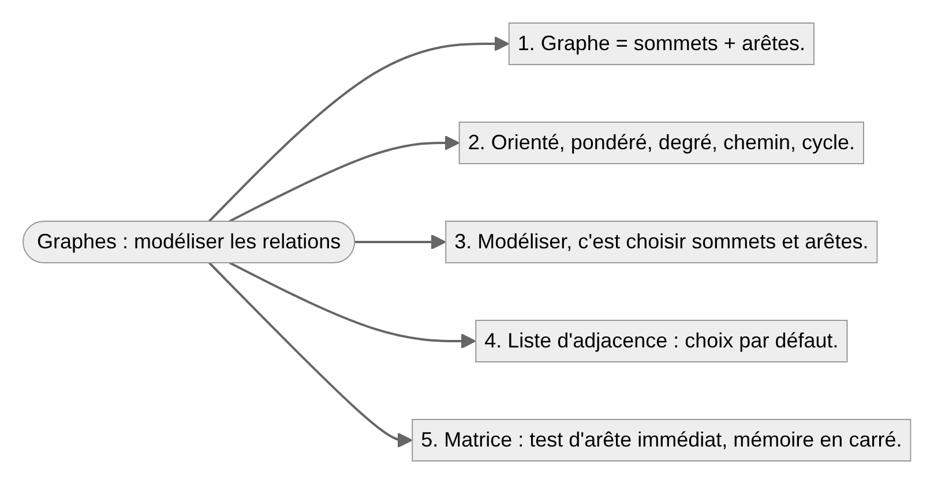
Le schéma de la mission
À retenir
Notes:
Relier les cinq idées au schéma.

Slide 26
MISSION ACCOMPLIE
+100 XP
Badge débloqué : Cartographe
Prochaine mission : Explorer un graphe : DFS et BFS
Notes:
Récapituler les points clés, féliciter, annoncer la suite.

